Slide 1



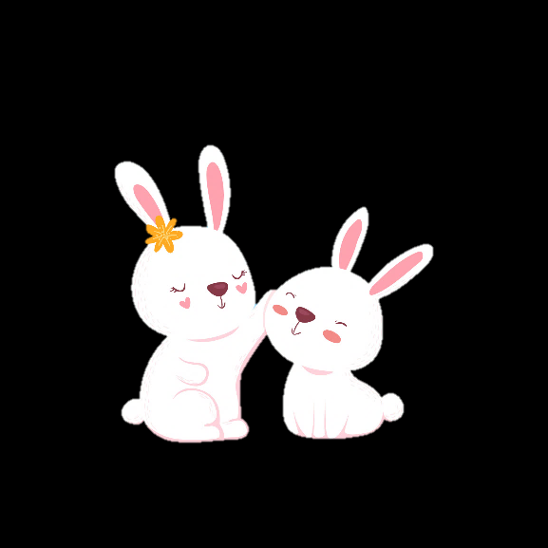



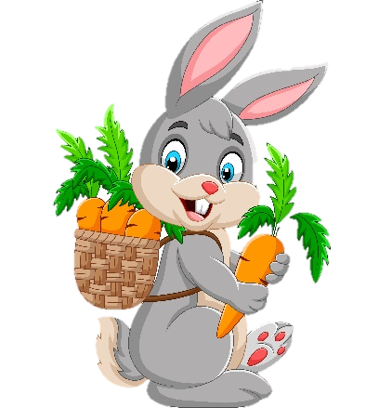


Bài 16- tiết 1
NHU CẦU SỐNG CỦA ĐỘNG VẬT
NHU CẦU SỐNG CỦA ĐỘNG VẬT

Slide 2
KHỞI ĐỘNG
KHỞI ĐỘNG

Slide 3

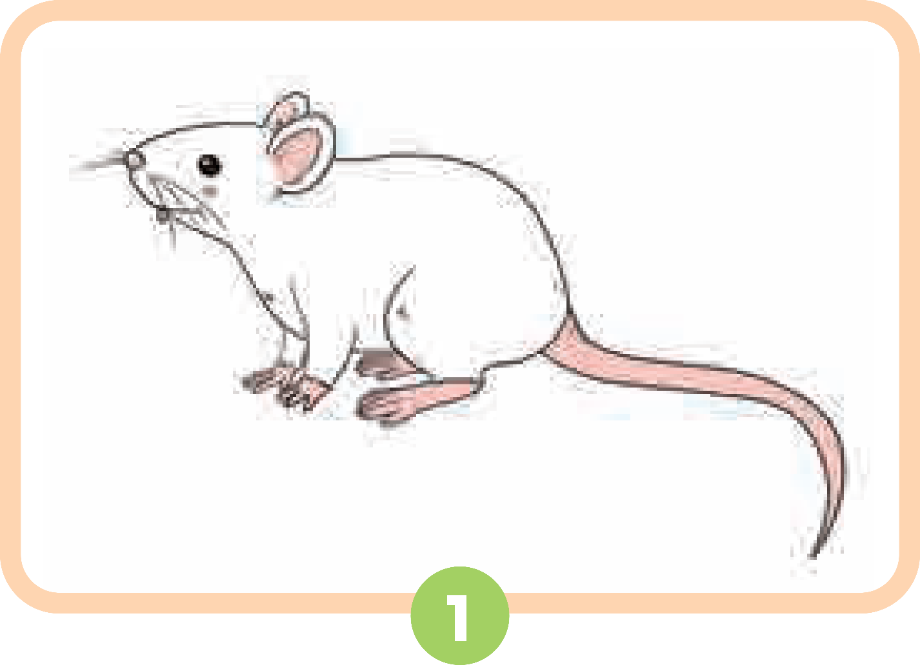
Con chuột ở hình 1 cần những yếu tố nào để sống và phát triển?

Slide 4

Không khí
Nước
Thức ăn
Ánh sáng mặt trời
Nhiệt độ môi trường

Slide 5
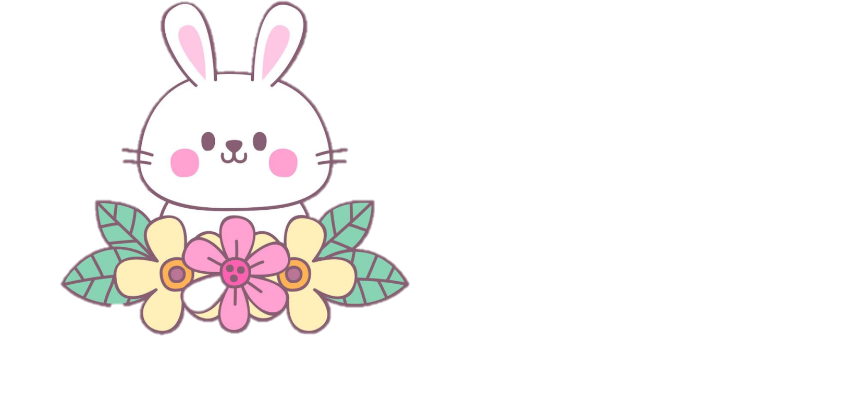

KHÁM PHÁ
KHÁM PHÁ

Slide 6


HOẠT ĐỘNG 1
Các yếu tố cần cho sự sống và phát triển của động vật
Các yếu tố cần cho sự sống và phát triển của động vật
“
“
“

Slide 7

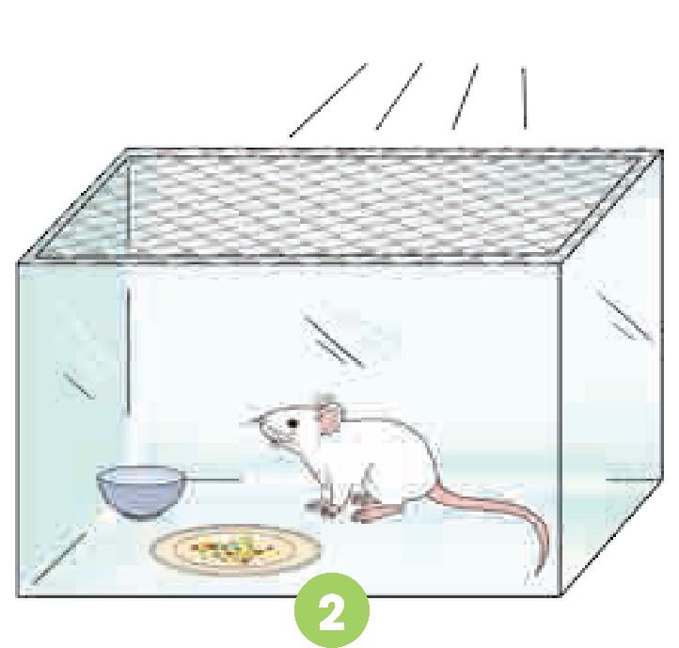
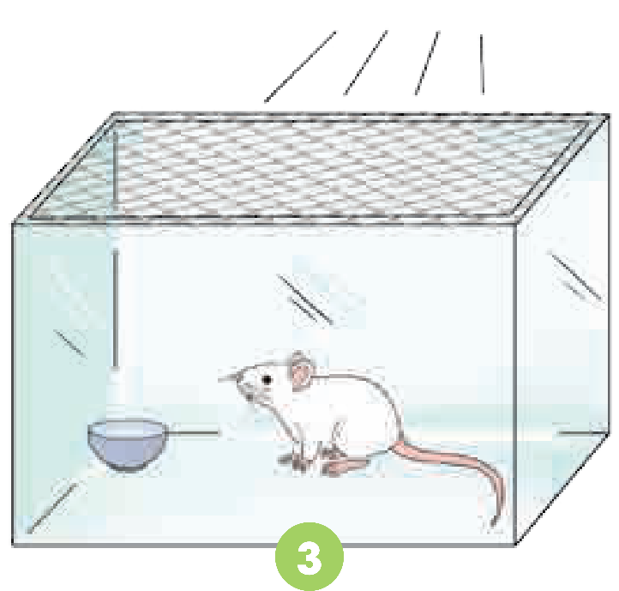
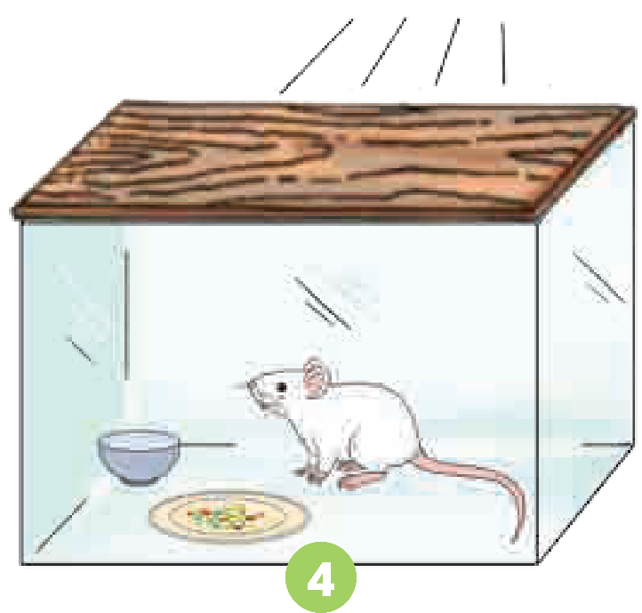
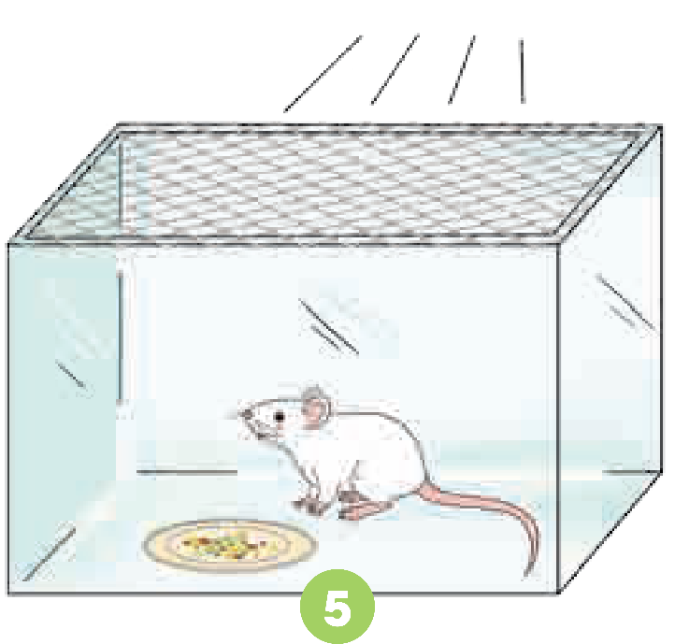
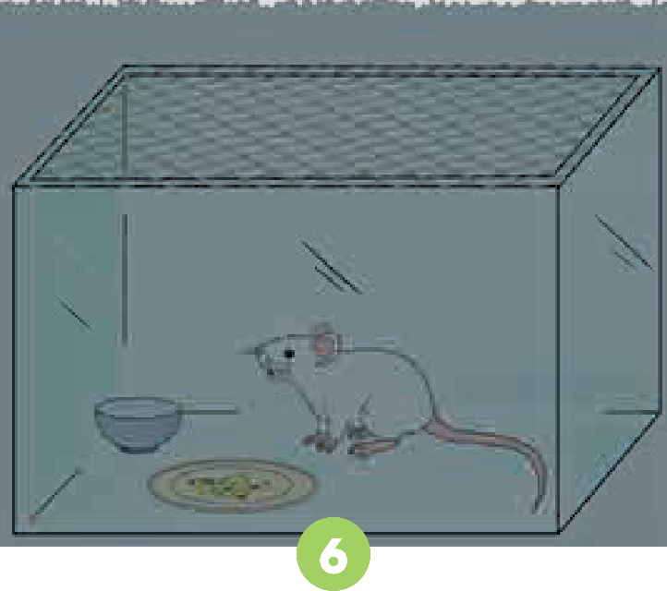
Quan sát các hình dưới đây

Slide 8
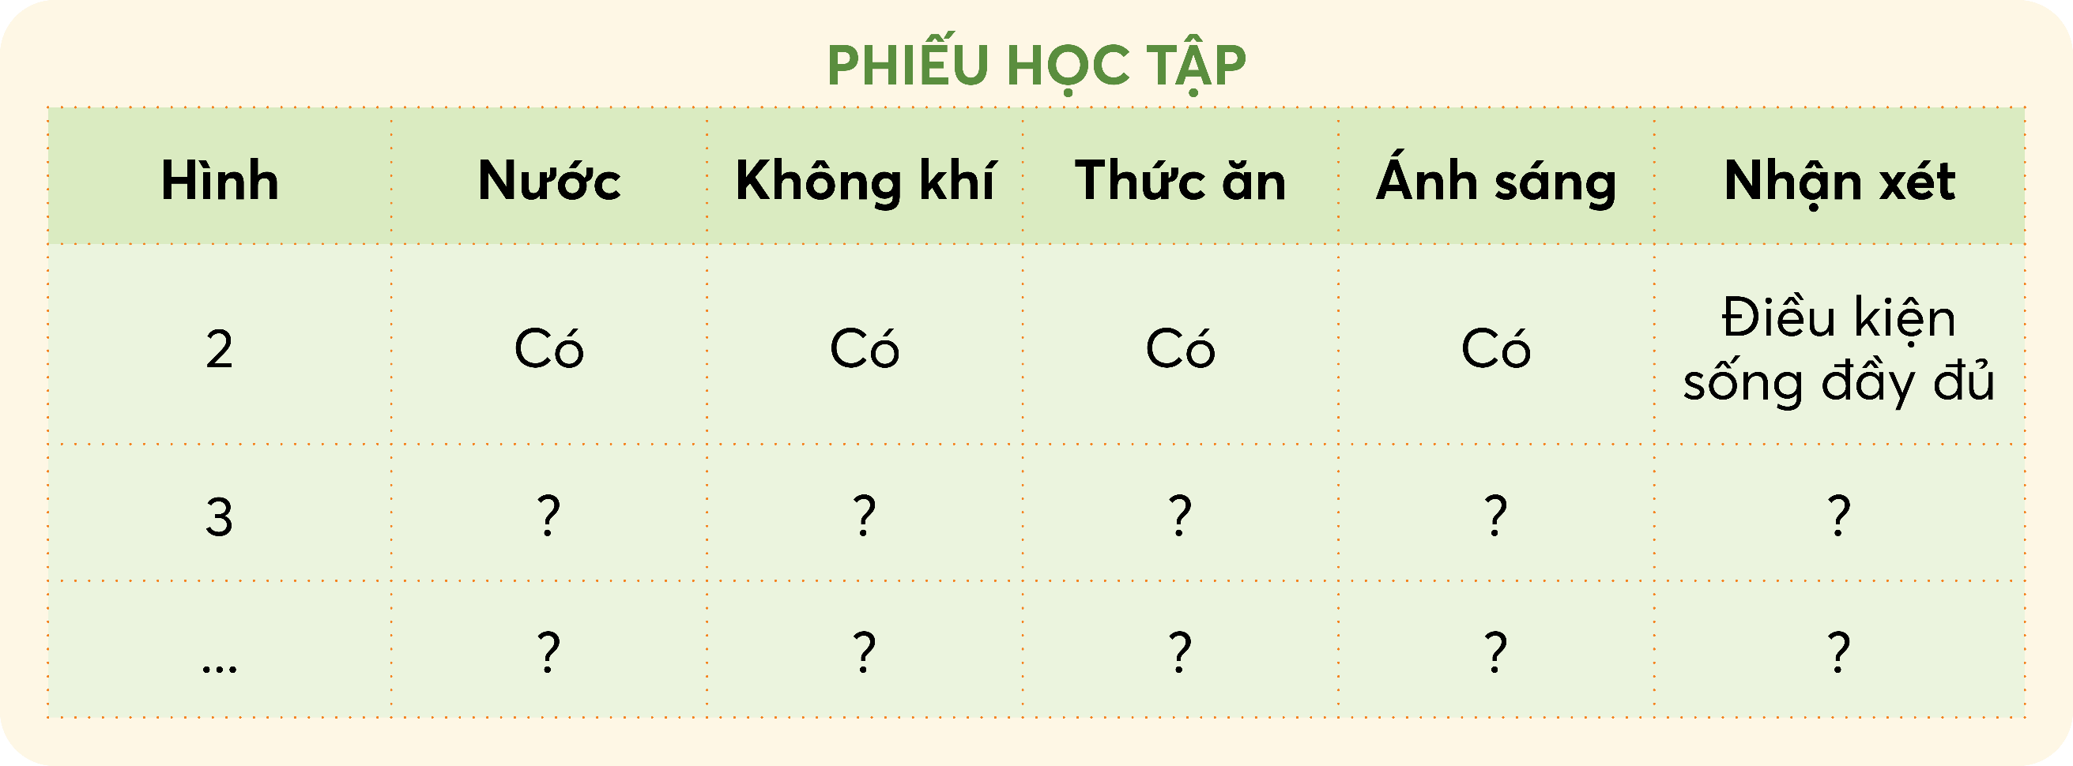
THẢO LUẬN NHÓM 4
Hoàn thành phiếu theo gợi ý.

Slide 9
Con chuột được cung cấp đầy đủ THỨC ĂN.
Con chuột được cung cấp đầy đủ NƯỚC UỐNG.
Con chuột được cung cấp đầy đủ KHÔNG KHÍ.
HÌNH 2
Con chuột được cung cấp đầy đủ ÁNH SÁNG.

Slide 10
Con chuột KHÔNG CÓ THỨC ĂN.
Con chuột được cung cấp đầy đủ NƯỚC UỐNG.
Con chuột được cung cấp đầy đủ KHÔNG KHÍ.
HÌNH 3
Con chuột được cung cấp đầy đủ ÁNH SÁNG.

Slide 11
Con chuột được cung cấp đầy đủ THỨC ĂN.
Con chuột được cung cấp đầy đủ NƯỚC UỐNG.
Con chuột KHÔNG ĐƯỢC trao đổi KHÔNG KHÍ với MT.
HÌNH 4
Con chuột được cung cấp đầy đủ ÁNH SÁNG.

Slide 12
Con chuột được cung cấp đầy đủ THỨC ĂN.
Con chuột KHÔNG CÓ NƯỚC UỐNG.
Con chuột được cung cấp đầy đủ KHÔNG KHÍ.
HÌNH 5
Con chuột được cung cấp đầy đủ ÁNH SÁNG.

Slide 13
Con chuột được cung cấp đầy đủ THỨC ĂN.
Con chuột được cung cấp đầy đủ NƯỚC UỐNG.
Con chuột được cung cấp đầy đủ KHÔNG KHÍ.
HÌNH 6
Con chuột KHÔNG ĐƯỢC cung cấp đầy đủ ÁNH SÁNG.

Slide 14
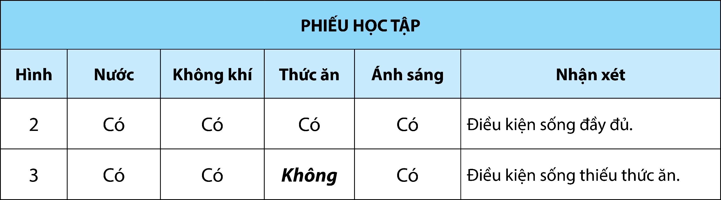
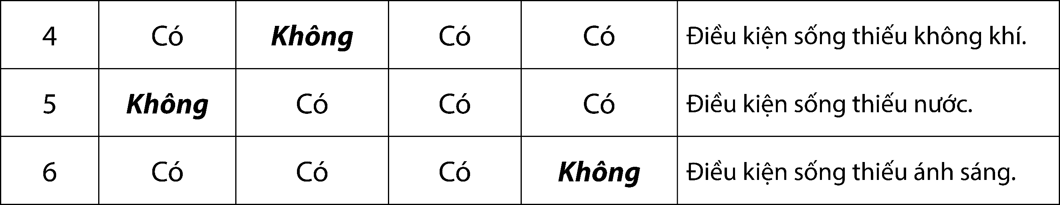
?
?
?
?
?
?
?
?
?
?
?
?
?
?
?
?
?
?
?
?

Slide 15
Dự đoán khả năng duy trì sự sống của các con chuột trong mỗi hình. Giải thích.

Slide 16
Con chuột được cung cấp đầy đủ THỨC ĂN.
Con chuột được cung cấp đầy đủ NƯỚC UỐNG.
Con chuột được cung cấp đầy đủ KHÔNG KHÍ.
Con chuột sẽ sống và phát triển bình thường
Con chuột được cung cấp đầy đủ ÁNH SÁNG.

Slide 17
Con chuột KHÔNG CÓ THỨC ĂN.
Con chuột được cung cấp đầy đủ NƯỚC UỐNG.
Con chuột được cung cấp đầy đủ KHÔNG KHÍ.
Lâu dần con chuột sẽ yếu đi và chết.
Con chuột được cung cấp đầy đủ ÁNH SÁNG.

Slide 18
Con chuột được cung cấp đầy đủ THỨC ĂN.
Con chuột được cung cấp đầy đủ NƯỚC UỐNG.
Con chuột KHÔNG ĐƯỢC trao đổi KHÔNG KHÍ với MT.
Lâu dần con chuột sẽ yếu đi và chết.
Con chuột được cung cấp đầy đủ ÁNH SÁNG.

Slide 19
Con chuột được cung cấp đầy đủ THỨC ĂN.
Con chuột KHÔNG CÓ NƯỚC UỐNG.
Con chuột được cung cấp đầy đủ KHÔNG KHÍ.
Lâu dần con chuột sẽ yếu đi và chết.
Con chuột được cung cấp đầy đủ ÁNH SÁNG.

Slide 20
Con chuột được cung cấp đầy đủ THỨC ĂN.
Con chuột được cung cấp đầy đủ NƯỚC UỐNG.
Con chuột được cung cấp đầy đủ KHÔNG KHÍ.
Lâu dần con chuột sẽ yếu đi và chết.
Con chuột KHÔNG ĐƯỢC cung cấp đầy đủ ÁNH SÁNG.

Slide 21

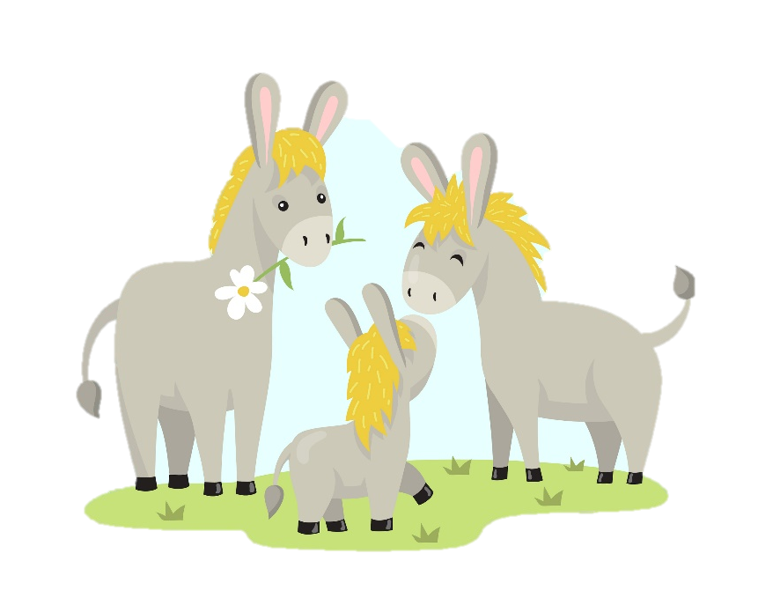



Để động vật có thể sống và phát triển bình thường, chúng cần những điều kiện sống nào ?

Slide 22

Động vật cần đủ nước, không khí, thức ăn, ánh sáng mặt trời, nhiệt độ môi trường thích hợp để sống và phát triển.

Slide 23
HOẠT ĐỘNG 2
Tìm hiểu động vật cần nhiệt độ môi trường thích hợp để sống và phát triển
Tìm hiểu động vật cần nhiệt độ môi trường thích hợp để sống và phát triển
“
“
“

Slide 24
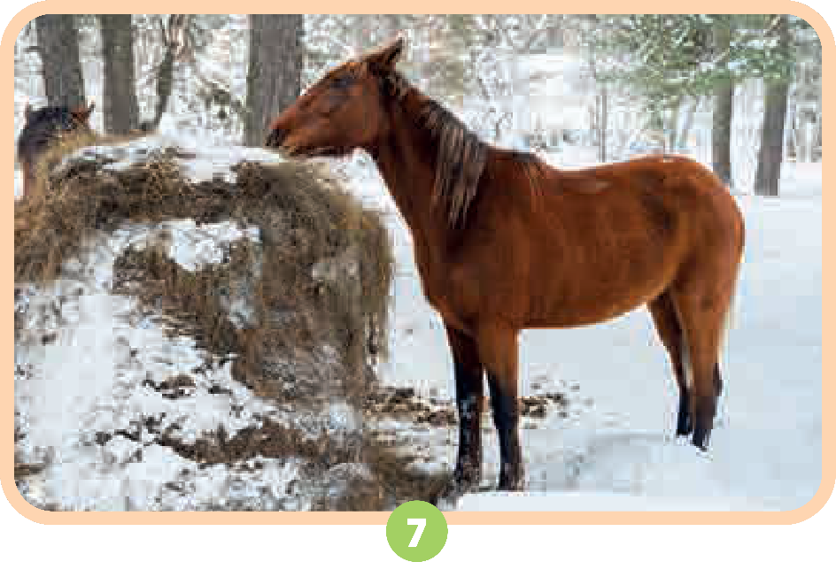
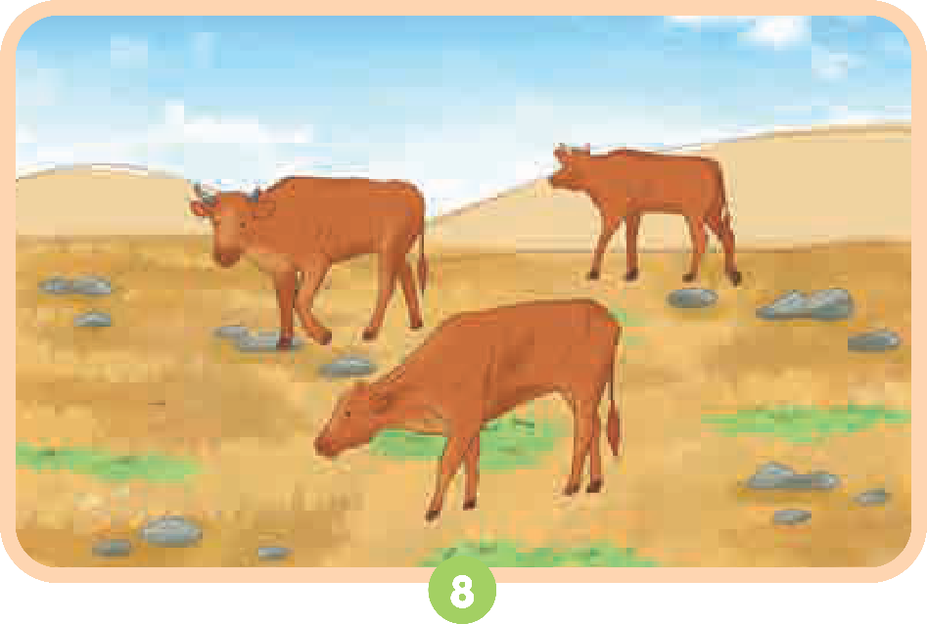
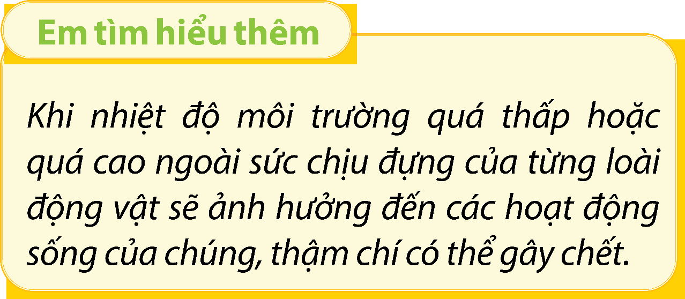
Điều gì sẽ xảy ra đối với những động vật trong hình 7 và hình 8?

Slide 25

Con ngựa sống trong điều kiện lạnh giá, nếu nhiệt độ thấp vượt quá ngưỡng chịu đựng của con ngựa kéo dài thì sẽ ảnh hưởng đến hoạt động sống của con ngựa và có thể gây chết.

Slide 26

Những con bò sống trong điều kiện nắng nóng, khô hạn kéo dài, nếu nhiệt độ môi trường cao vượt ngưỡng chịu đựng của con bò kéo dài sẽ làm ảnh hưởng đến hoạt động sống của con bò và có thể gây chết.

Slide 27

Hãy kể một số dẫn chứng về động vật cần nhiệt độ thích hợp để sống và phát triển.

Slide 28
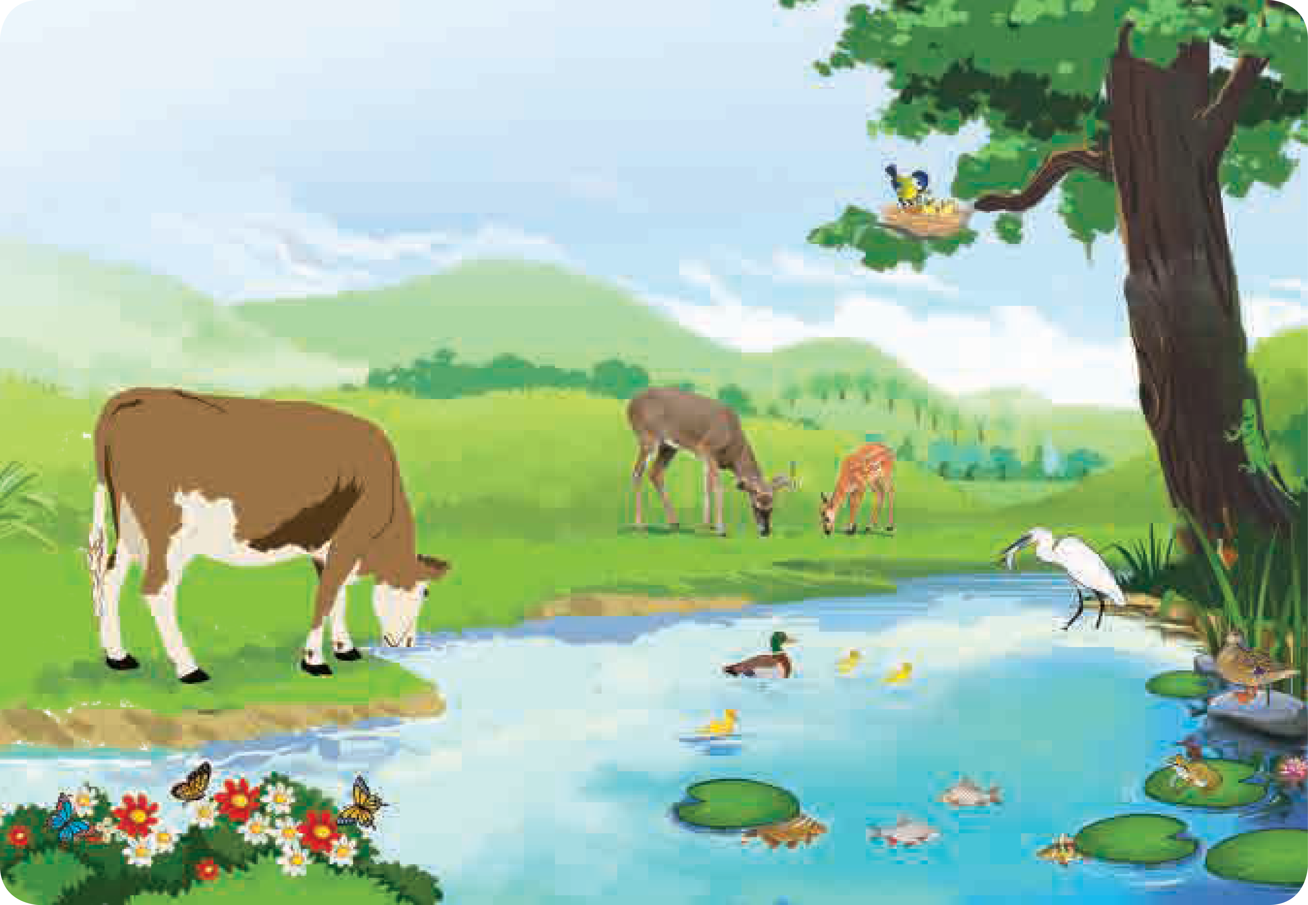
Ví dụ: Bò là một động vật chịu lạnh kém, nên thường bò sẽ được nuôi ở vùng có nhiệt độ ấm, mùa đông ít lạnh,

Slide 29
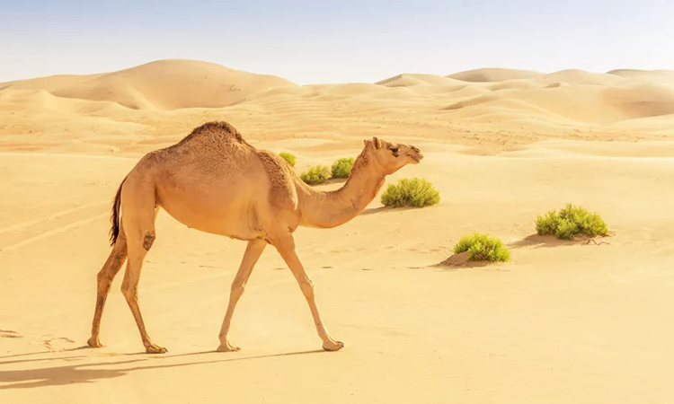
Ví dụ: Lạc đà là loài động vật lớn nhất sống được trên sa mạc và các vùng khô cằn thiếu nước uống.

Slide 30
HOẠT ĐỘNG 3
Luyện tập
Luyện tập
“
“
“

Slide 31
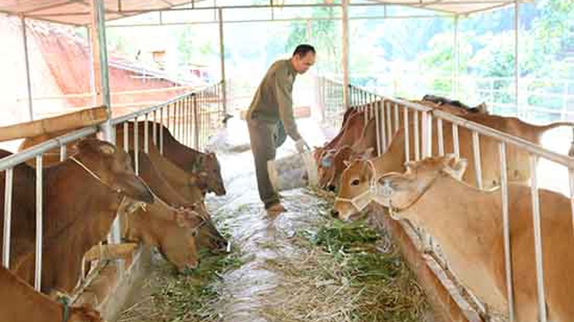
Kể một số ví dụ về điều kiện sống của động vật không đảm bảo xảy ra ở địa phương mà em biết.

Slide 32
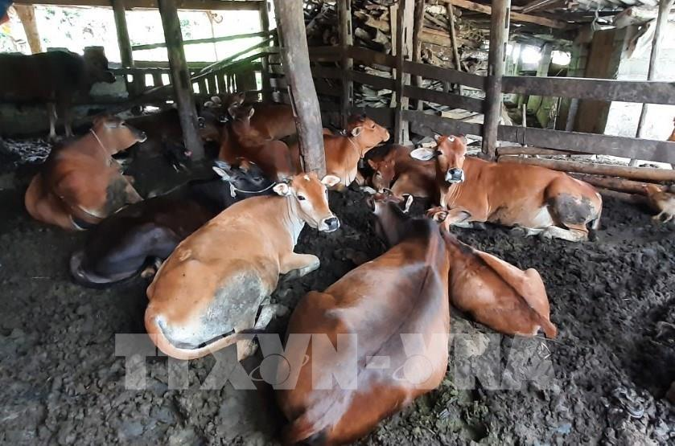
Ví dụ: Mùa đông trời lạnh bò không chịu được lạnh nhưng chuồng trại ở một số nhà còn sơ sài, không che chắn đủ giữ ấm cho bò.

Slide 33
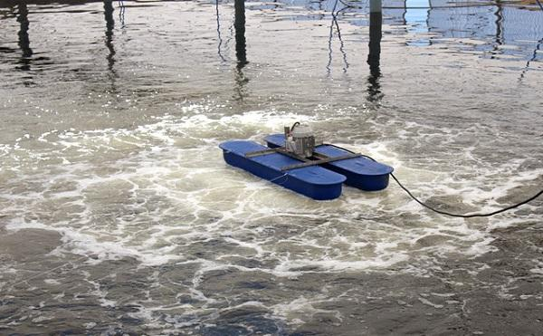
Giải thích vì sao trong hồ nuôi tôm người ta thường gắn máy sục khí?

Slide 34
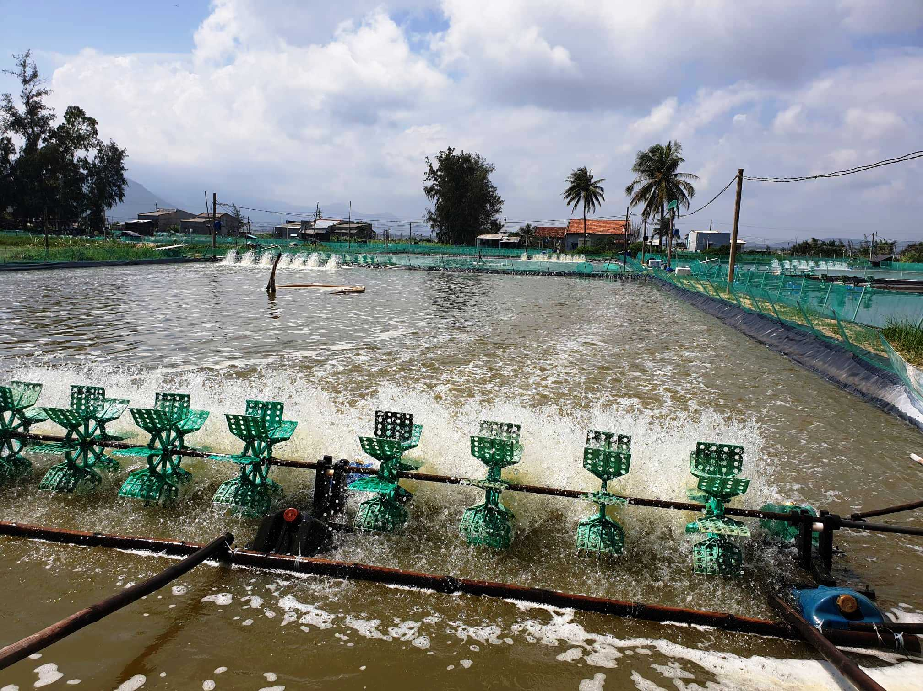
Trong hồ nuôi tôm người ta thường gắn máy sục khí để cung cấp đủ khí ô-xi cho tôm sống trong một môi trường nhỏ.

Slide 35

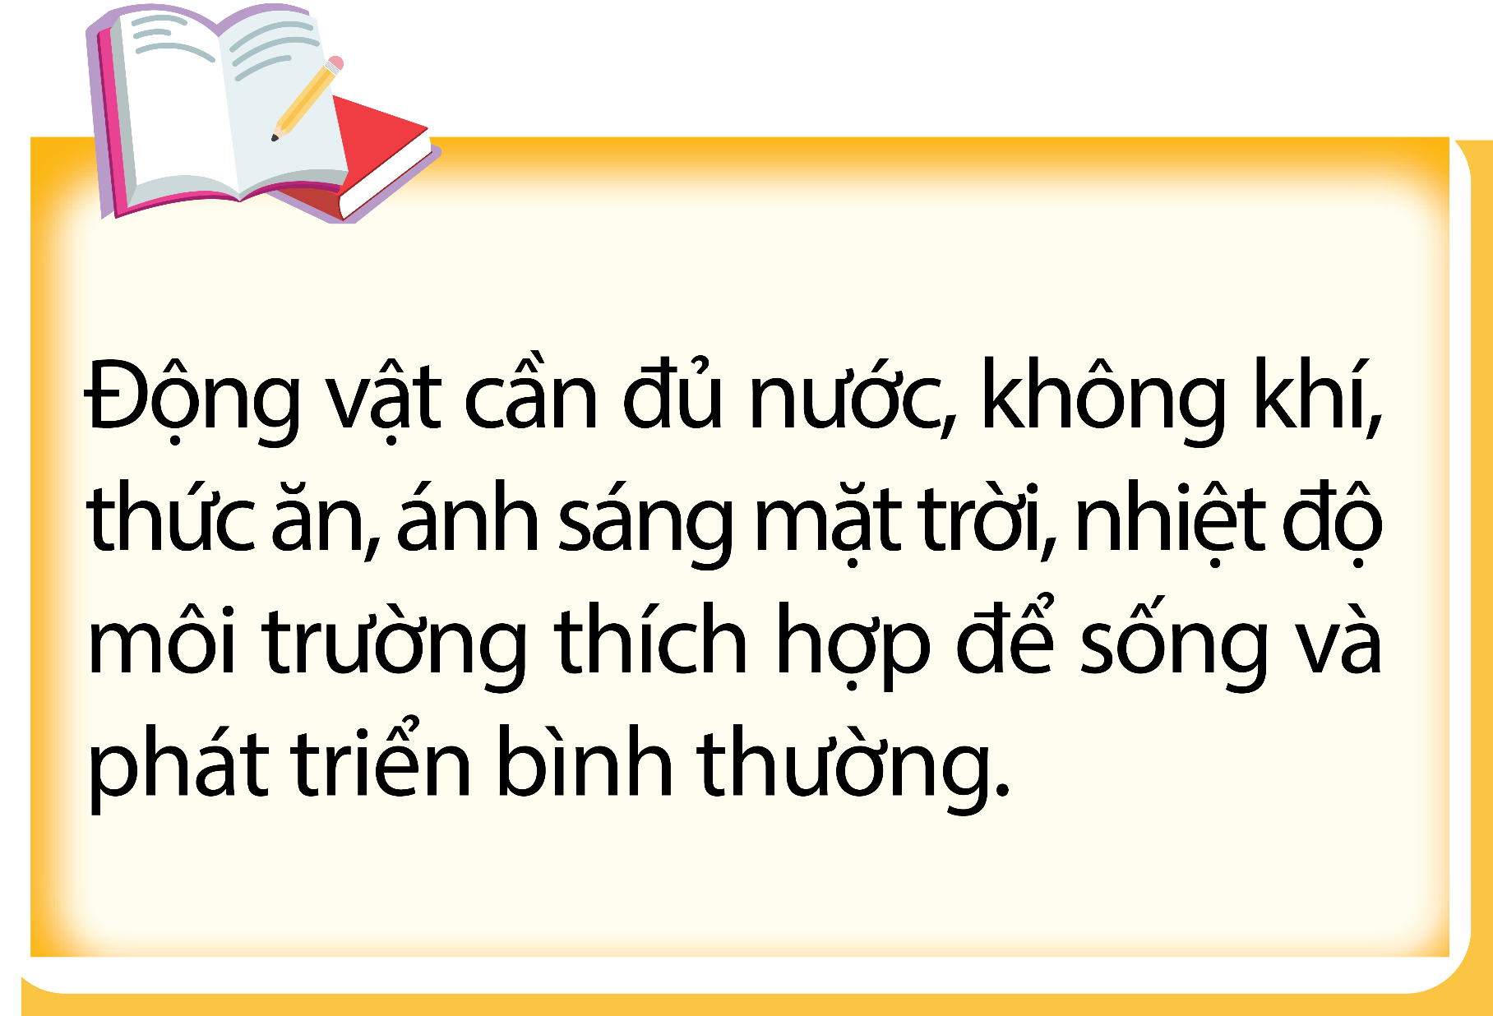
KẾT LUẬN

Slide 36

TẠM
TẠM
EM
CÁC
EM
BIỆT
CÁC
BIỆT

